Slide 1
Ressources humaines : diapositive 1
ECOLE SUPÉRIEUR MULTINATIONAL DE TÉLÉCOMMUNICATIONS
Dakar-Sénégal

Slide 2
Ressources humaines : diapositive 2
IDRISSA PATHE NGONE BALDE
PROJET JAVA EE LPTI3 DAR 2021-2022
GESTION D’UN BOUTIQUE EN LIGNE
CRUD DES UTILISATEURS
GESTION DES COMMANDES CLIENT
GESTION DES PRODUITS
GESTION DES LIVRAISONS

Slide 3
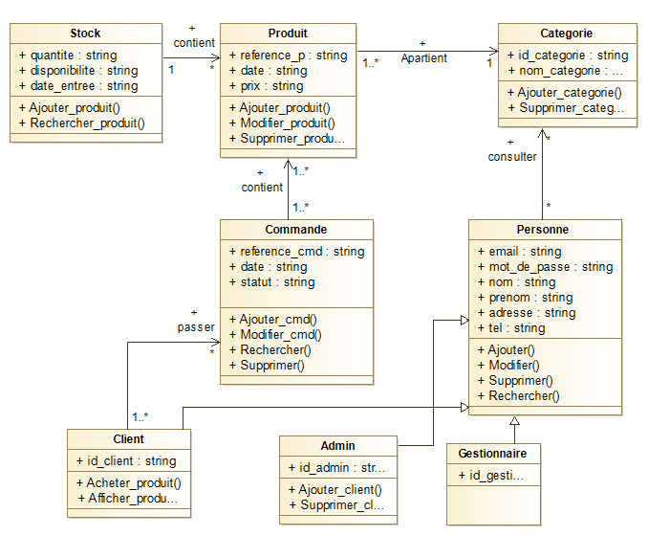

Slide 4
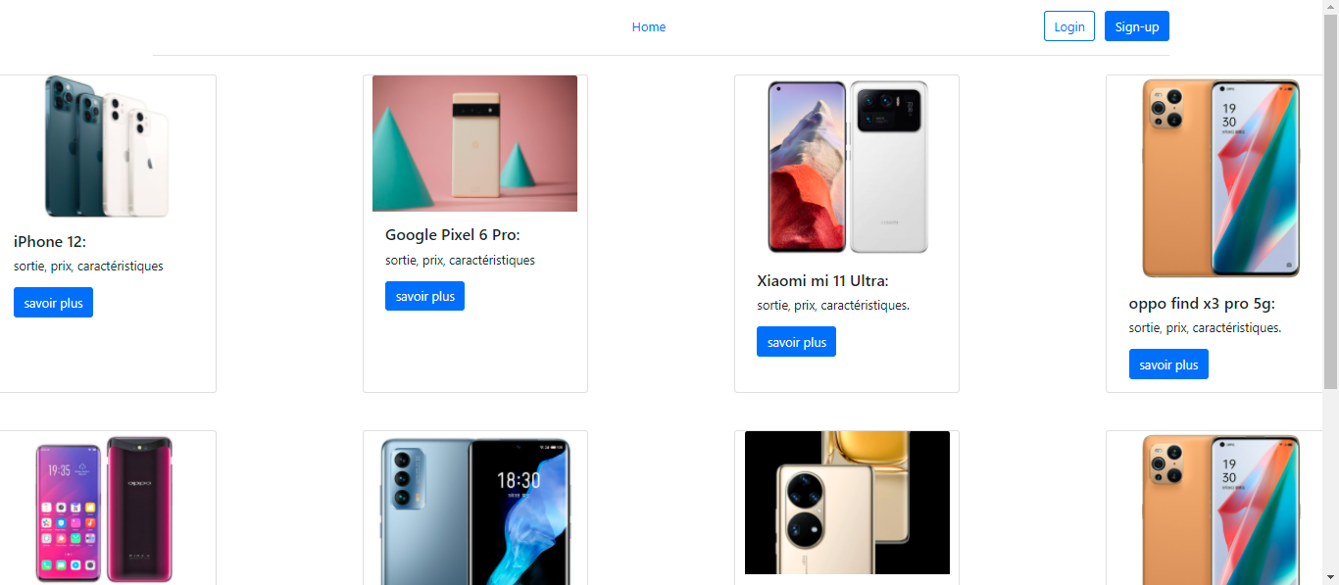
Ressources humaines : diapositive 4
HOME PAGE

Slide 5
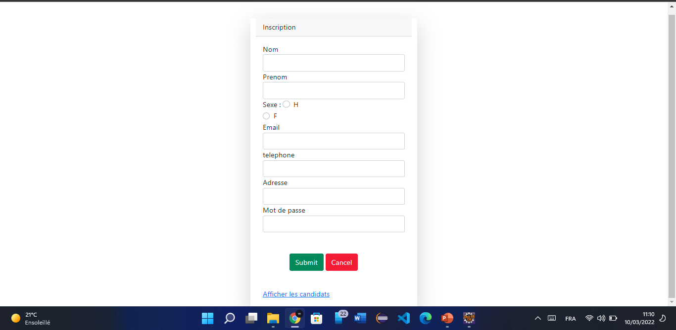
Ressources humaines : diapositive 5
INSCRIPTION PAGE

Slide 6
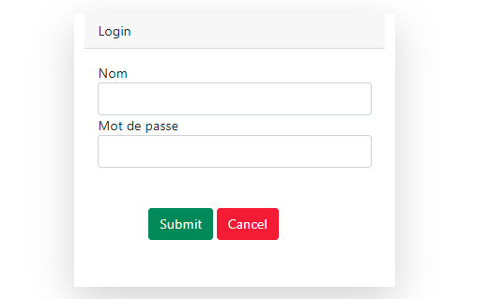
Ressources humaines : diapositive 6
LOGIN PAGE

Slide 7
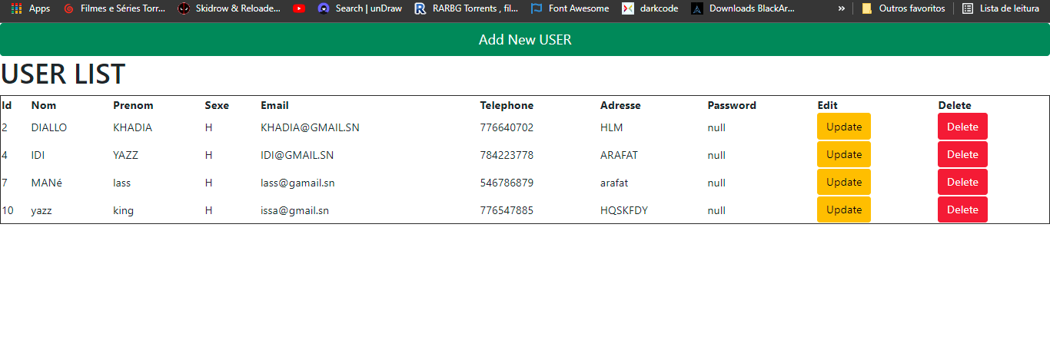
Ressources humaines : diapositive 7
USER LIST

Slide 8
Ressources humaines : diapositive 10
Merci

